Slide 1
Fotoğraf Makinesinin Parçaları
Makine Gövdesi
Karanlık bir kutudan ibaret olan makine gövdesi; kompakt makinelerde objektife bağlı SLR makinelerde ise objektiften bağımsızdır. Mekanik ve elektronik modellerde farklı özellikler vardır. Tüm modellerde gövde üzerinde görüntünün oluşabilmesi için temel parçalar vardır.

Slide 2
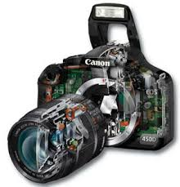
Fotoğraf Makinesinin Parçaları

Slide 3
Objektif
BAKIŞ AÇILARINA GÖRE OBJEKTİF ÇEŞİTLERİ
Görüş açılarına göre objektif çeşitleri dörde ayrılır. Bunlar; Standart (Normal) açılı: İnsan gözünün nesneleri doğru tanımlayabildiği bakış açısı 45°dir. 45° açıyla nesneleri gösteren objektife de normal objektif ya da standart objektif adı verilir.
Geniş bakış açılı: 45° den daha geniş bir açıyla görebilen objektiflere geniş açı adı verilir. Dar bakış açılı (telephoto/tele): 45° den daha dar bir açıyla görüntü ileten objektiflere dar açı ya da tele objektif adı verilir. Değişebilir bakış açılı: Görüş açısı değişebilen objektiflere zoom objektif denir.

Slide 4
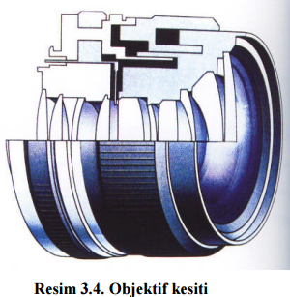
Objektif

Slide 5
Objektif
Zoom objektifler: Kesintisiz değişebilir bakış açılı objektiftir. Çoklu bakış açılı objektif ise kesintili değişebilir görüş açılı objektiftir. Zoom’da örnek olarak 28-80mm. bir zoom ise, 28 den 80 mm.'ye kadar bütün odak uzaklıkları kesintisiz olarak mevcuttur. Ancak örnek olarak leica TRI Elmar M 28-35-50mm. çoklu bakış açılı objektifte, sadece 28, 35 ve 50mm. odak uzaklıkları bulunur, ara değerler kullanılamaz. Çoklu bakış açılı objektif örnekleri dünya üzerinde çok sınırlı sayıda bulunduğundan, genellikle değişebilir bakış açılı objektiften kastedilen zoom objektiflerdir. Objektiflerde aynı sınıflandırma ayrıca objektifin odak uzaklığına göre de yapılmaktadır.

Slide 6
Diyafram
Diyafram: Objektifin içinden geçen ışık miktarını belirleyen, kısılıp açılabilen metal yaprakçıklardan oluşan mekanizmadır.
Diyafram halkası: Objektifin sahip olduğu diyafram değerlerini ve çekim yapılırken hangi diyafram değerinin kullanıldığını gösterir.

Slide 7
OBJEKTİFLERİN ÜZERİNDE BULUNAN BÖLÜMLER
Netlik halkası: Çevirerek netleme yapmaya yarar.
Netlik (metraj) ölçeği: Netleme yapılan objenin, film düzleminden ne kadar uzaklıkta olduğunu gözterir. Kızılötesi referans noktası: Kızılötesi filmlerin netlik algılamaları, pankromatik filmlerden farklı olduğu için, kızılötesi filme fotoğraf çekerken, netlik gözle yapıldıktan sonra, netlik referans noktasındaki değerin, doğru netlik için üzerine kaydırılması gereken küçük kırmızı referans noktası.

Slide 8
OBJEKTİFLERİN ÜZERİNDE BULUNAN BÖLÜMLER
Referans noktası: Netlik ve diyafram halkalarının hangi değerde olduğunu belirten okuma noktası.
Net alan derinliği ölçeği: Diyafram ile netlik skalası arasında bulunan ve kullanılan diyafram değerinin sağlayacağı net alan derinliğini çekimden önce okumayı sağlayan ölçek.
Net alan derinliği düğmesi: Basıldığında diyaframı kısarak, çekimin yapılacağı değere getiren ve o diyafram değerinin sağlayacağı net alan derinliğini önceden izleten düğme.

